Slide 1
Multi-Faceted Global Item Relation Learning for Session-Based Recommendation 研读报告
学生：杨显鹏
导师：李冠宇 教授
方向：智能信息处理
2022.9.21
大连海事大学智能信息处理实验室
注：1.作者：Qilong Han, Chi Zhang, Rui Chen
2. SIGIR,2022
Notes:
基于会话推荐的多方面全局项目关系学习
国际信息检索大会

Slide 2
CONTENT
INTRODUCTION
APPROACH
EXPERIMENTS
CONCLUSION

Slide 3


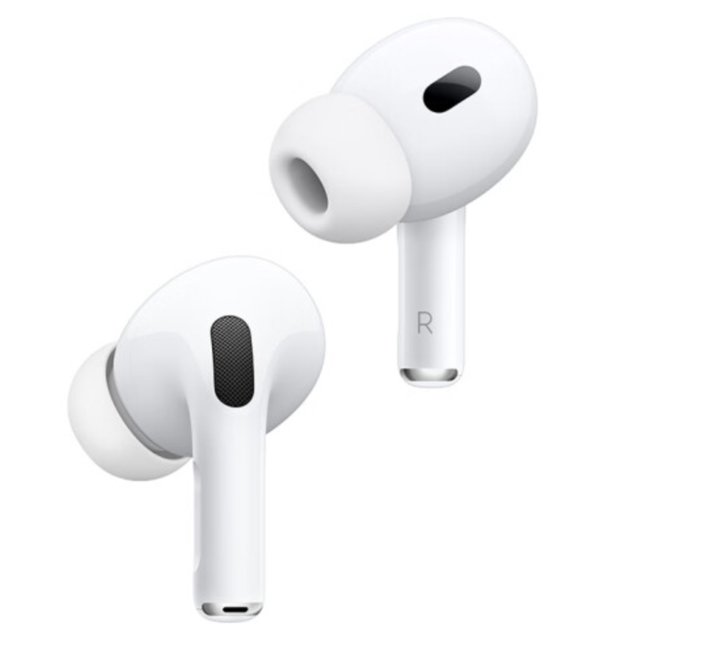
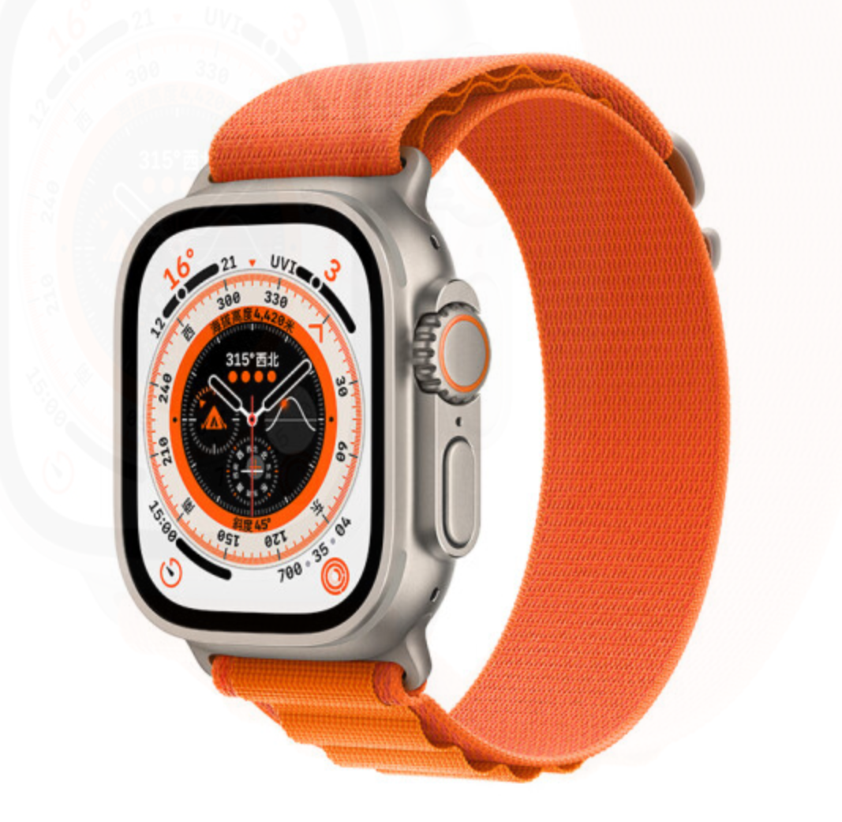

INTRODUCTION
基于会话的推荐：
会话指一段时间内用户和项目的交互行为，例如最近浏览的商品、最近听的音乐。
基于会话的推荐旨在基于一组匿名会话推荐下一个项目。
known
Prediction
Notes:
传统的推荐系统可以分成三类
应用最广的是协同过滤的算法

Slide 4
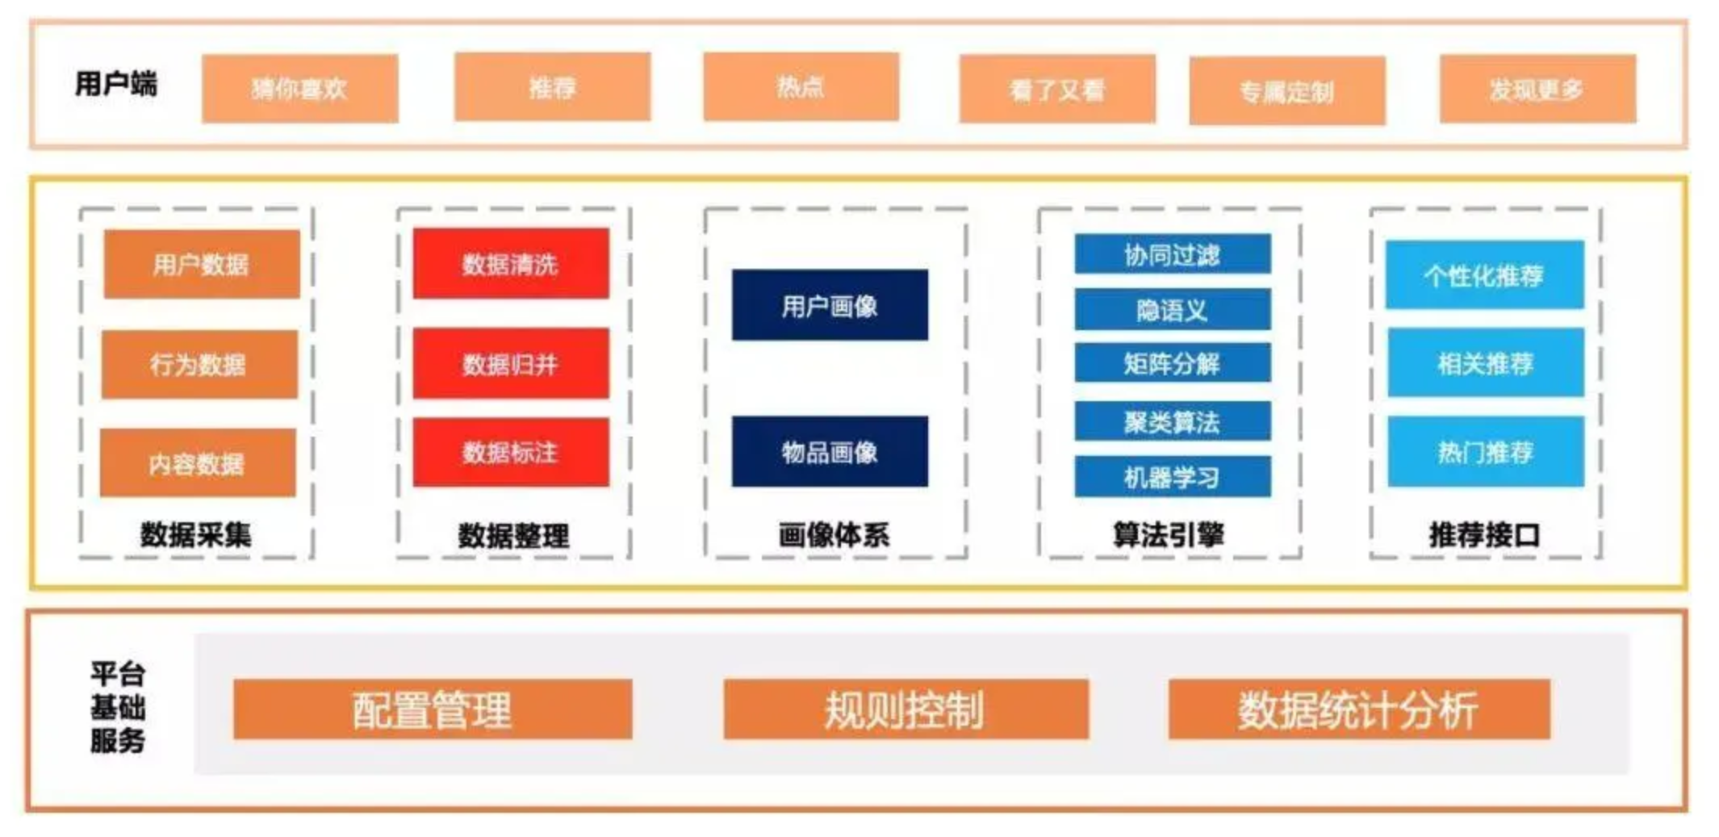
大多数传统的推荐系统都假设用户档案和长期历史交互可用作推荐的基础。
然而，在现实的在线服务中，由于隐私规定，用户身份未被披露（例如，未登录的用户）或不允许跨会话跟踪的情况越来越多。

Slide 5
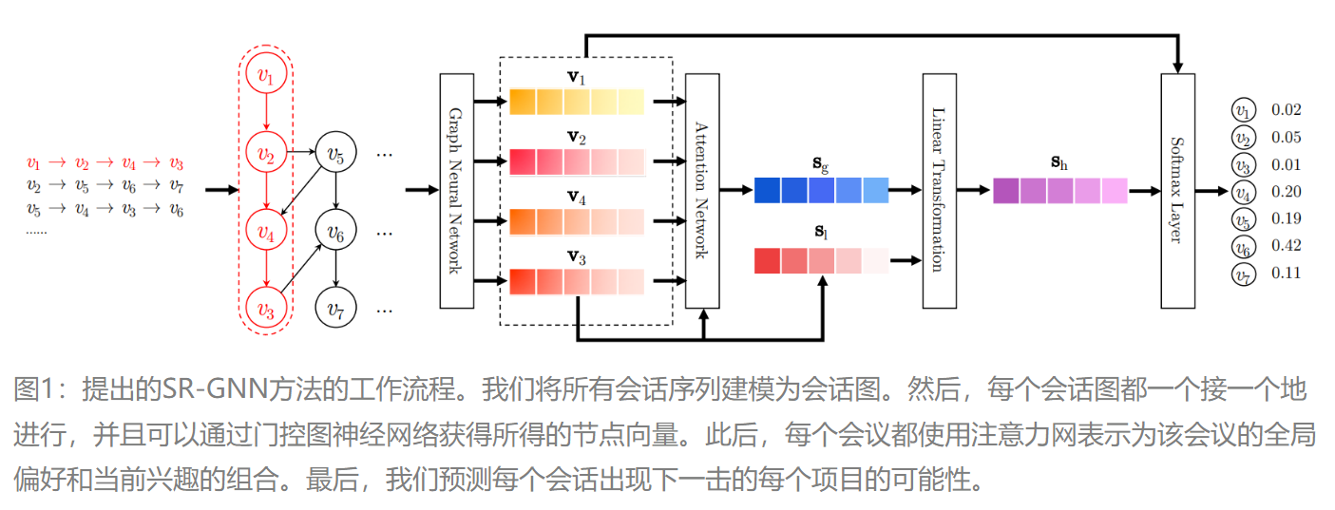
现有的大多数研究侧重于仅基于单个会话生成更好的会话表示。
SR-GNN

Slide 6
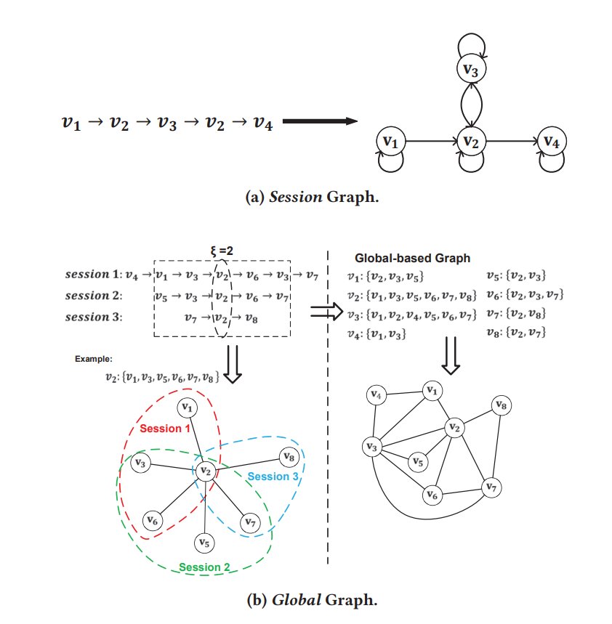
最新的研究依赖于从所有会话中构建一个全局图来学习全局信息，在该图中，如果项目在某些会话中相邻，则它们是相互关联的
然而，它仍然存在一个主要缺陷：这样的全局图仅基于项目共生关系构建，因此无法捕获其他有用类型的全局项目关系，而这些全局项目关系对于基于会话的推荐至关重要

Slide 7
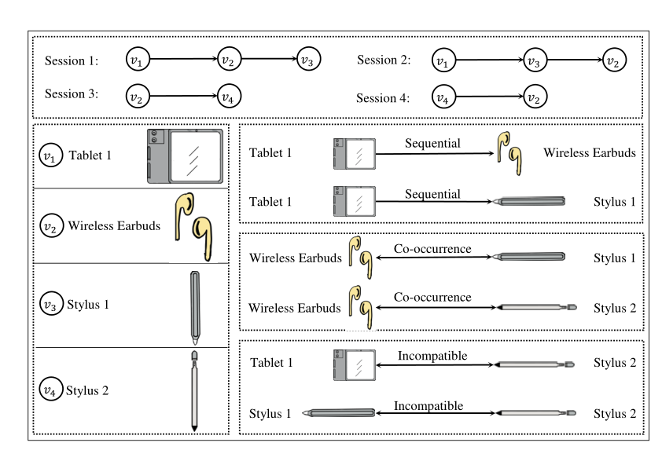
因此，此文章提出了一个新的方向，
通过学习多方面的会话无关全局项关系来增强会话表示
构建全局会话图
项目之间关系
关键思想是首先导出多面全局图，每个图都显式地建模一种单一类型的细粒度全局项关系，以便我们可以学习更丰富的全局项嵌入，
然后使用正负全局项嵌入增强会话的表示，而无需担心测量给定会话和其他会话之间的相关性。
Notes:
我们的解决方案反映了一个通用框架，即（1）它允许轻松插入新的项目关系，以进一步丰富会话表示；（2） 它可以无缝集成基于单个会话的不同学习方法[5,24,28,50,51]，以结合全局级和会话级信息。我们的设计有几个显著的优点。首先，以与会话无关的方式学习全局项关系的计算成本低得多，因此能够有效地学习更复杂的多面全局项关系。其次，它不需要利用通常不太准确的粗糙会话表示（例如，会话中基本项嵌入的平均值[41]）来衡量全局信息。我们想指出的是，这些优势很好地将我们的解决方案与GCE-GNN[41]区分开来，GCE-GNN[41]使用会话感知项非顺序同现关系来增强会话级表示

Slide 8
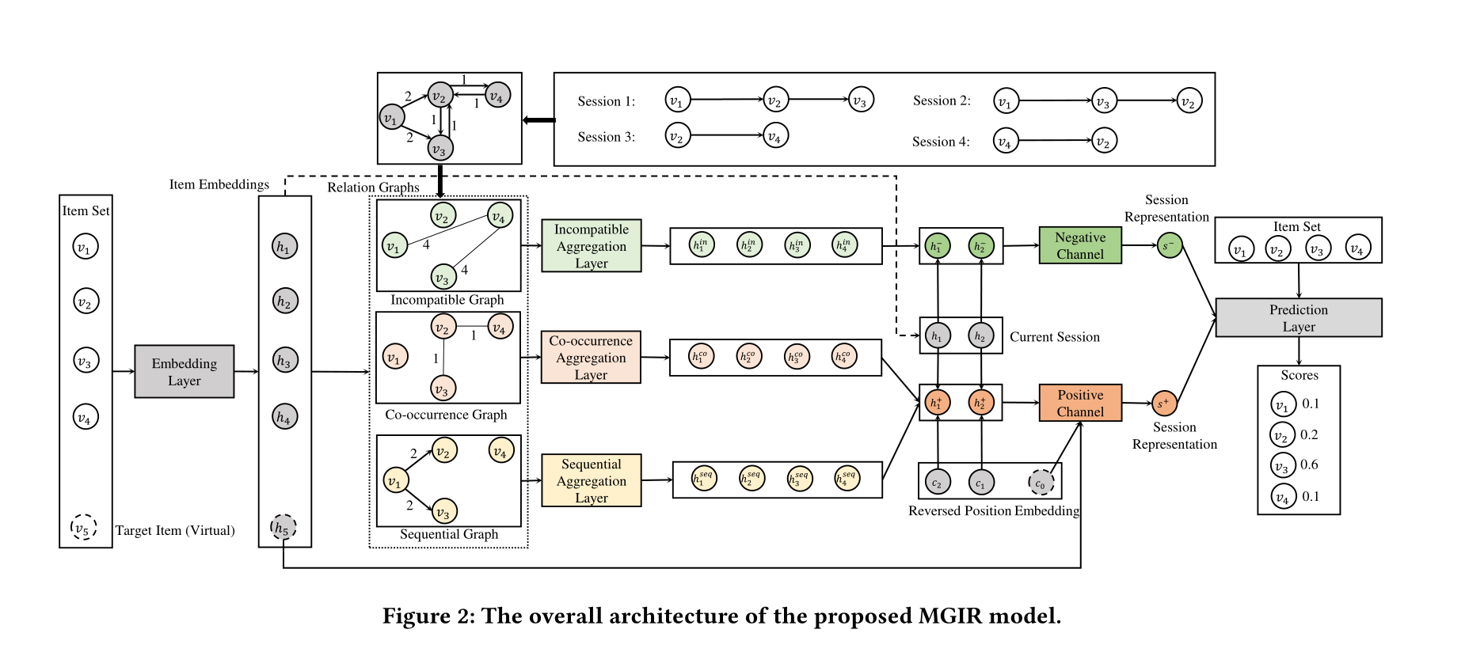
APPROACH

Slide 9
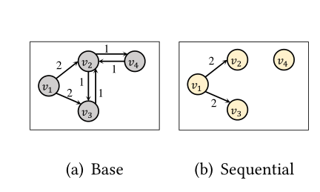
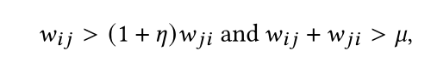
Sequential Relation Graph
本文认为只有当两个项目以特定顺序出现在足够数量的会话中时，它们才具有顺序关系

Slide 10
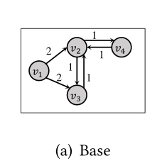
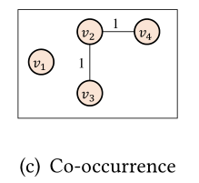
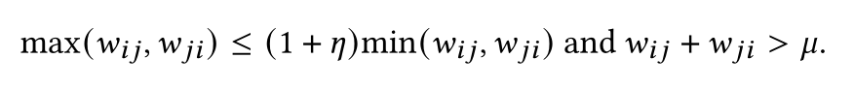
Co-Occurrence Relation Graph
这两个项目更有可能在会议中共存，但没有任何特定的顺序

Slide 11
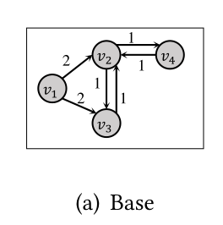
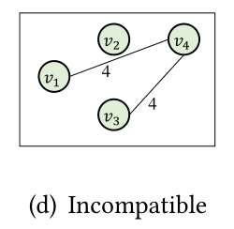
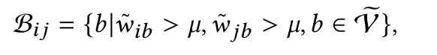
Incompatible Relation Graph
我们首先根据所有会话中出现的次数对所有项目进行排序，为了避免长尾项引入的噪声，我们仅在非长尾项上定义不兼容关系。
直觉上，如果两个项目经常与其他项目共存（例如，上下文），但从不相互共存，那么这两个项目是不兼容的

Slide 12
Incompatible Relation Graph
我们首先根据所有会话中出现的次数对所有项目进行排序，为了避免长尾项引入的噪声，我们仅在非长尾项上定义不兼容关系。
直觉上，如果两个项目经常与其他项目共存（例如，上下文），但从不相互共存，那么这两个项目是不兼容的

Slide 14
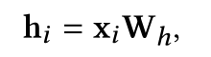
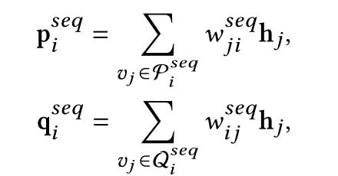
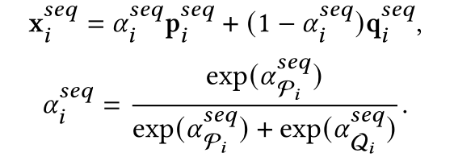
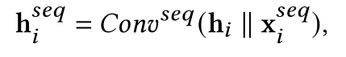
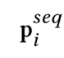
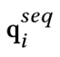
Graph Aggregation Layers
我们构建一个参数矩阵作为嵌入初始化的嵌入查找表：
Sequential Graph Aggregation Layer
graph attention network (GAT)
vi

Slide 15
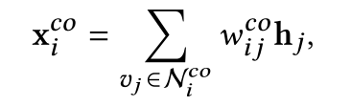
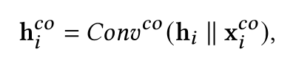
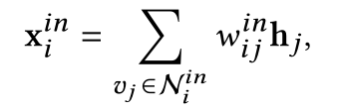
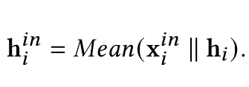
Co-Occurrence Graph Aggregation Layer
（undirected graph）
incompatible Graph Aggregation Layer
（undirected graph）

Slide 16
Session Representation Learning

Slide 17
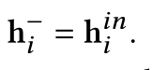
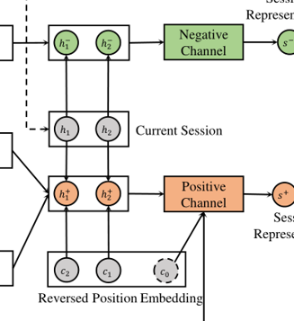
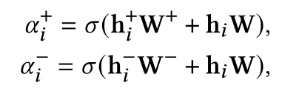
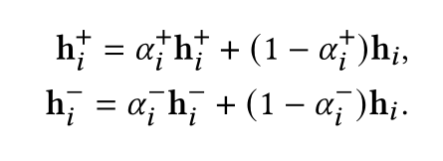
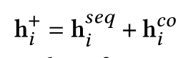
gated mechanism

Slide 18
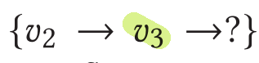
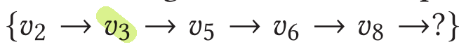
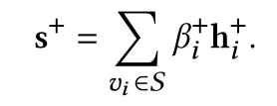
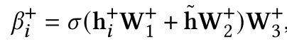
Positive Session Representation Learning Layer
之前的工作]只是将最后一个交互项目视为会议的当前兴趣。然而，这种假设在实践中可能并不总是成立。
在本文中，我们引入了一个虚拟目标项目，以更好地描述会议的短期意图。
因此，反向位置信息可以更准确地表明每个项目的重要性
Positive Session Representation

Slide 19
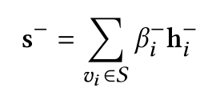
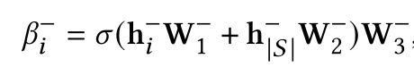
Negative Session Representation Learning Layer
我们应用注意机制，通过以下方式计算每个项目对负面会话表示的贡献

Slide 20
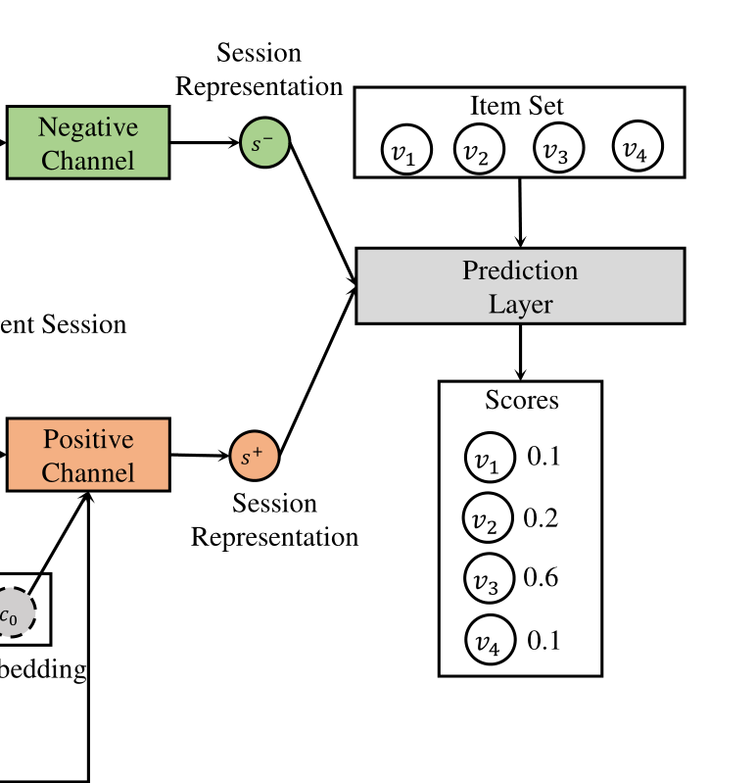
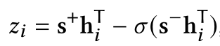
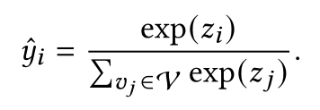
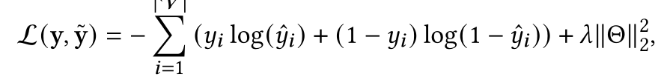
Prediction and Model Optimization

Slide 21
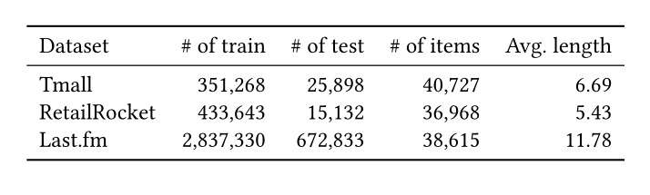
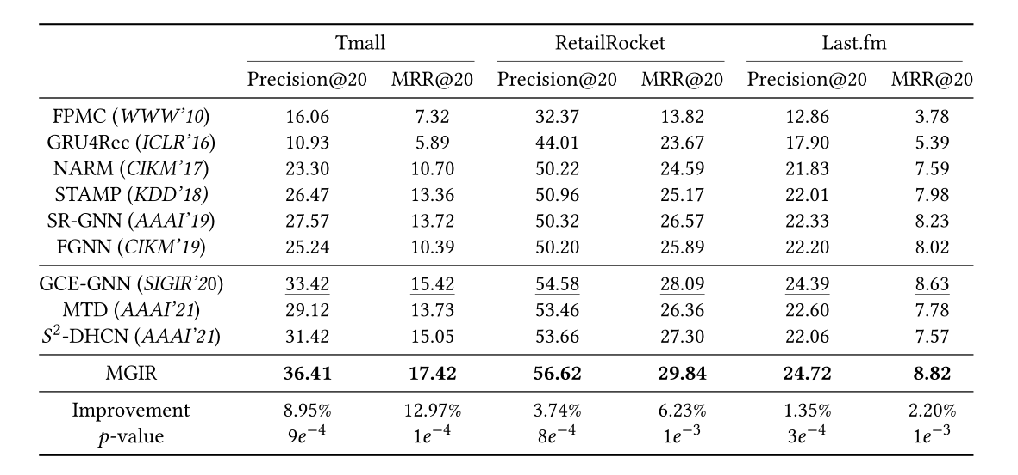
EXPERIMENTS
FPMC:使用马尔科夫链
GRU4REC：基于rnn网络
NARM：使用注意力机制
STAMP：短期注意力/记忆优先级模型
SR-GNN：基于GNN的开创性方法
FGNN：将当前会话转换为有向加权图
GCE-GNN：最先进的基于GNN的模型
MTD：构造一个连接每个会话中相邻项目的全局图
S2DHCN：利用超图卷积网络

Slide 22

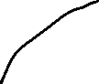
与基于单个会话的方法相比，考虑其他会话协作信息的方法可以显著提高性能，这证实了仅从单个会话学习的固有不足。
构建全局图
我们将这种改进归因于学习多方面的会话无关全局项目关系，它能够更好地区分不同项目对之间的真实关系，从而生成更具代表性的会话嵌入。

Slide 23
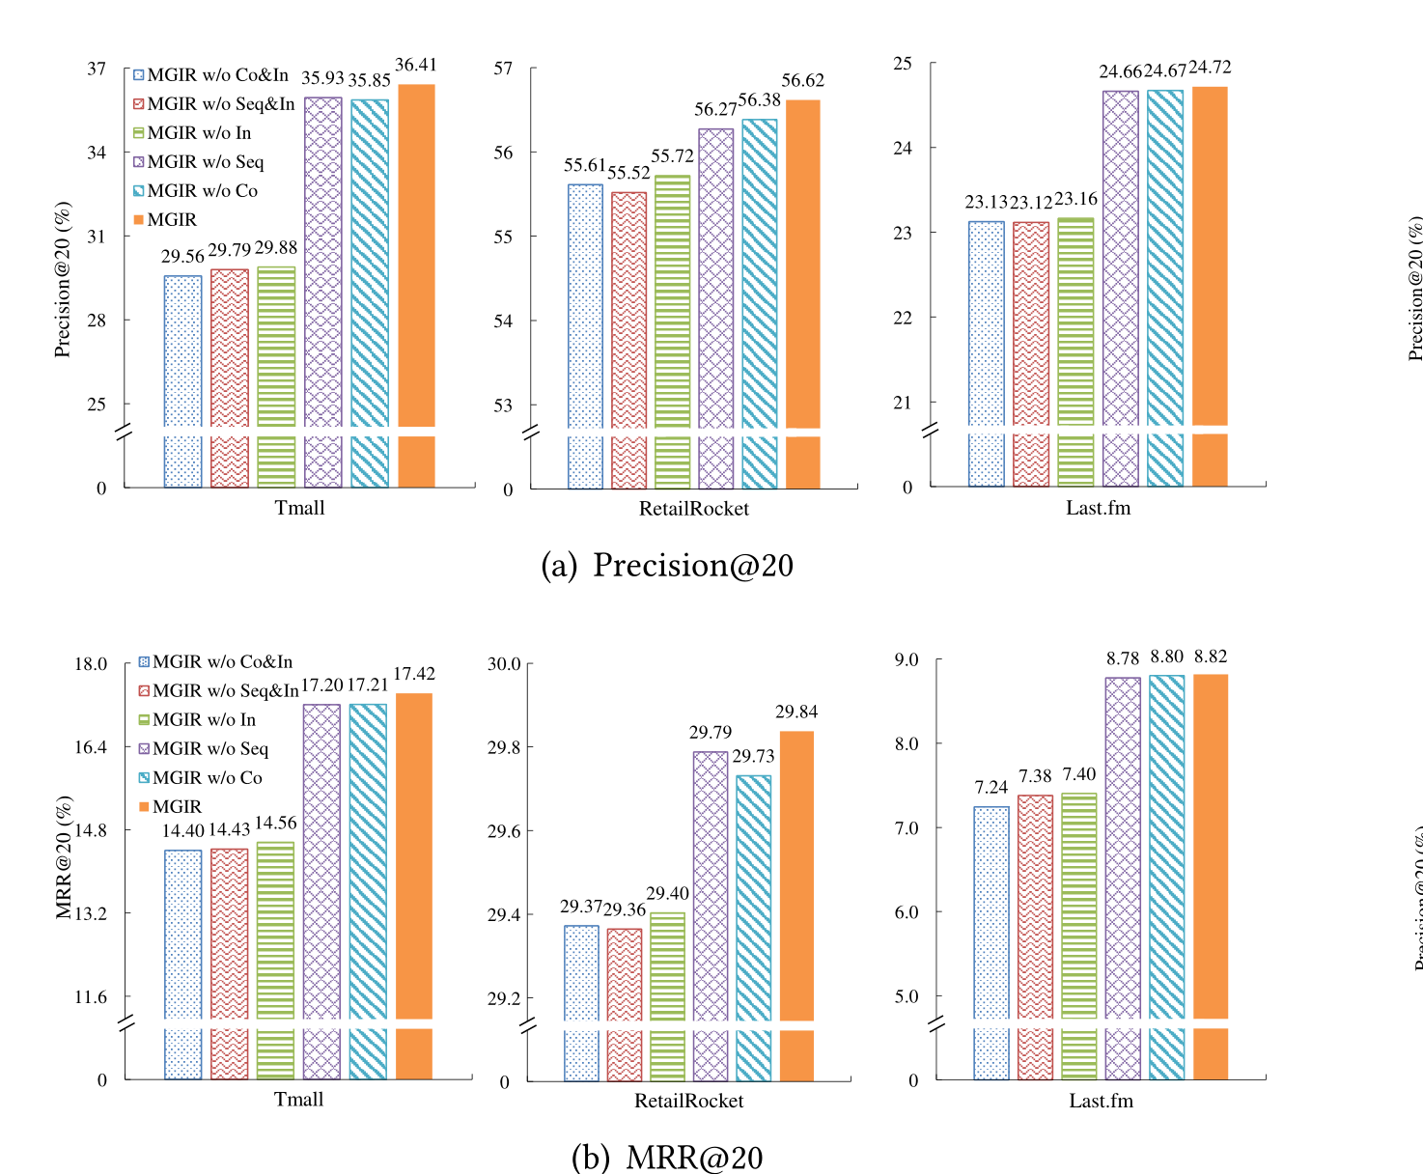

Slide 24
谢谢！
敬请老师批评指正！

